Slide 1














QGIS 분석
2017년 3월 8일
장병진(jangbi882@gmail.com)

Slide 2
I. QGIS 프로세싱 기능 실습
- 일러두기 -
본 자료는 모두 Creative Commons License CC-BY-NC을 따릅니다.
본 교재에서는 교육의 편의상 Windows 32비트 기반의 QGIS 위주로 설명합니다.
본 교재에서 사용하는 이미지의 QGIS 버전은 최신 버전과 다를 수 있으나, 기능상 차이는 없습니다.
본 교재에서 사용하는 샘플 데이터 셋은 실제 정보와 다르므로 교육용 이외에는 사용할 수 없습니다.

Slide 3
I. QGIS 프로세싱 기능 실습
지오프로세싱 기능 설명
벡터 데이터와 래스터 데이터로 구성된 지리정보 데이터를 위치 기반의 위상을 통해 공간연산 및 기타 연산을 통해 가공하여 새로운 데이터를 생성하는 과정
QGIS 제공 기능을 활용하여 간단한 지오프로세싱을 해보자
① 단일 데이터 기반에서 지오프로세싱을 이용하여 새로운 데이터 생성
쿼리,
Buffer 등
A 레이어
A’ 레이어
② 복수 데이터 기반에서 지오프로세싱을 이용하여 새로운 데이터 생성
B 레이어
Union,
Clip,
Intersect 등
C 레이어
A 레이어
③ 분석과 모델링을 통해서 목적에 맞는 새로운 데이터 생성
> 적지산정, 모델을 통한 예측 및 대안 평가
④ 기타 다중 레이어의 주제도 표현, 작성 주제도의 QA/QC 작업시에도 필요시 지오프로세싱 활용

Slide 4
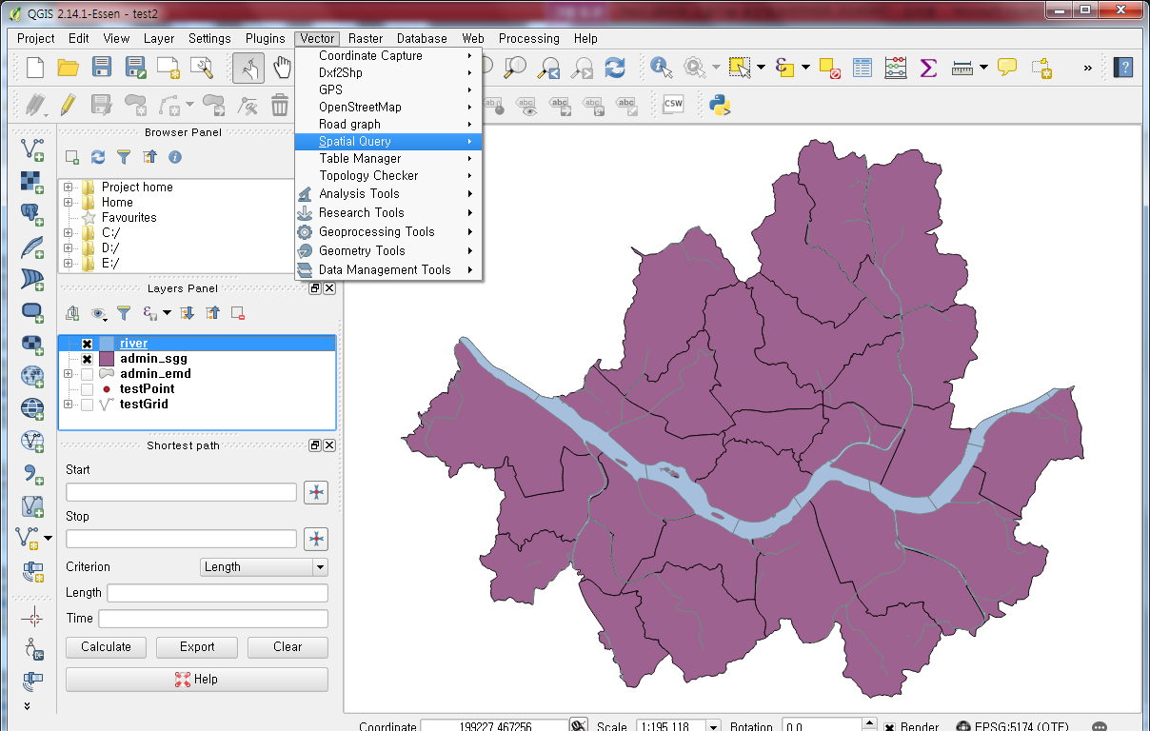
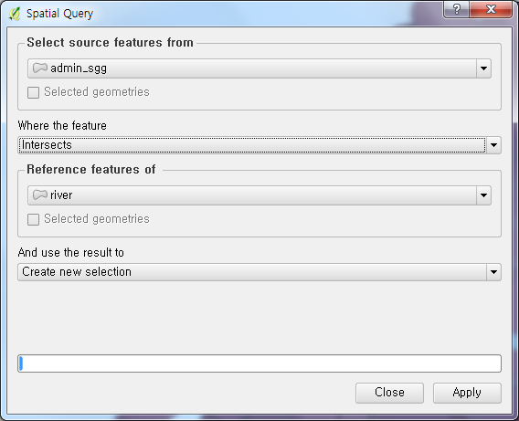
I. QGIS 프로세싱 기능 실습
(실습) 자주쓰는 Vector 기능
한강을 지나는 서울시 구 찾기 (Spatial Query)
① ‘Seoul’폴더에서 admin_sgg 레이어와 river 레이어를 TOC에 추가
② [Vector]-[Spatial Query]-
[Spatial Query] 메뉴 실행
③ [Spatial Query] 대화상자에서
> source feature를 ‘admin_sgg’
> where the feature를 ‘intersect’
> reference feature를 ‘river’
> Apply 실행

Slide 5
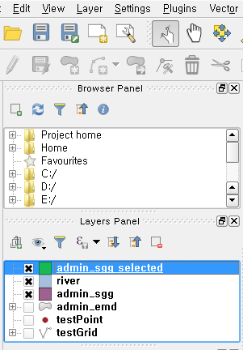
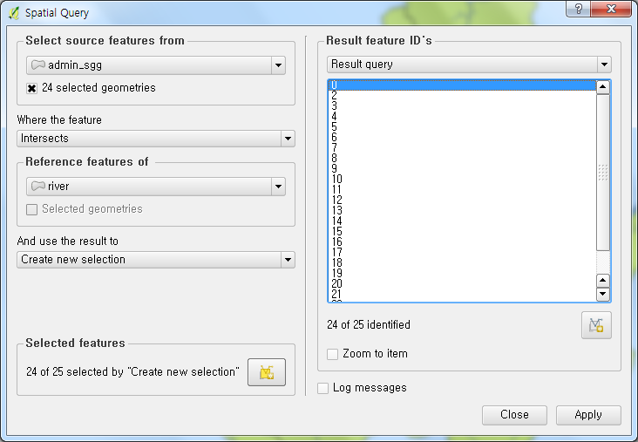
I. QGIS 프로세싱 기능 실습
(실습) 자주쓰는 Vector 기능
한강을 지나는 서울시 구 찾기 (Spatial Query)
④ “Create new selection” 버튼으로 선택된 피쳐들만 가상 레이어로 생성
⑤ Layers Panel 영역에
‘admin_sgg_selected’ 레이어 추가됨을 확인
⑥ ‘admin_sgg_selected’레이어를
실제 shp파일로 save한다.
⑦ 속성창을 열어, source였던
‘admin_sgg’와의 차이점을 확인
* 한글이 깨질 경우, ‘EUC-KR’로 인코딩 변경

Slide 6
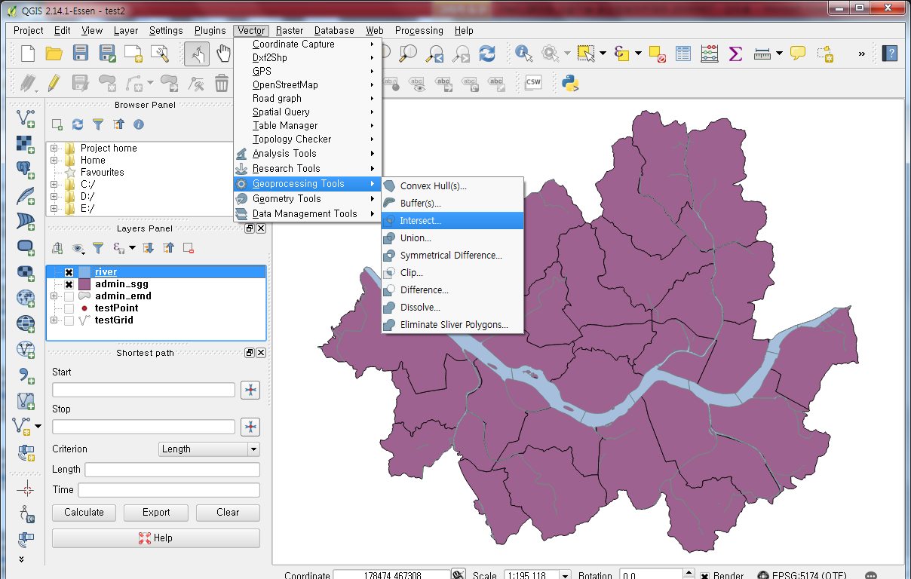
I. QGIS 프로세싱 기능 실습
(실습) 자주쓰는 Vector 기능
Intersect/Clip 기능을 통한 공간 연산
① admin_sgg 레이어와 river 레이어를 사용해 Intersect 연산을 실행한다.
② 동일한 2개의 레이어로 Clip을 실행
③ 결과 shp 파일의 속성을 열어 차이 확인

Slide 7
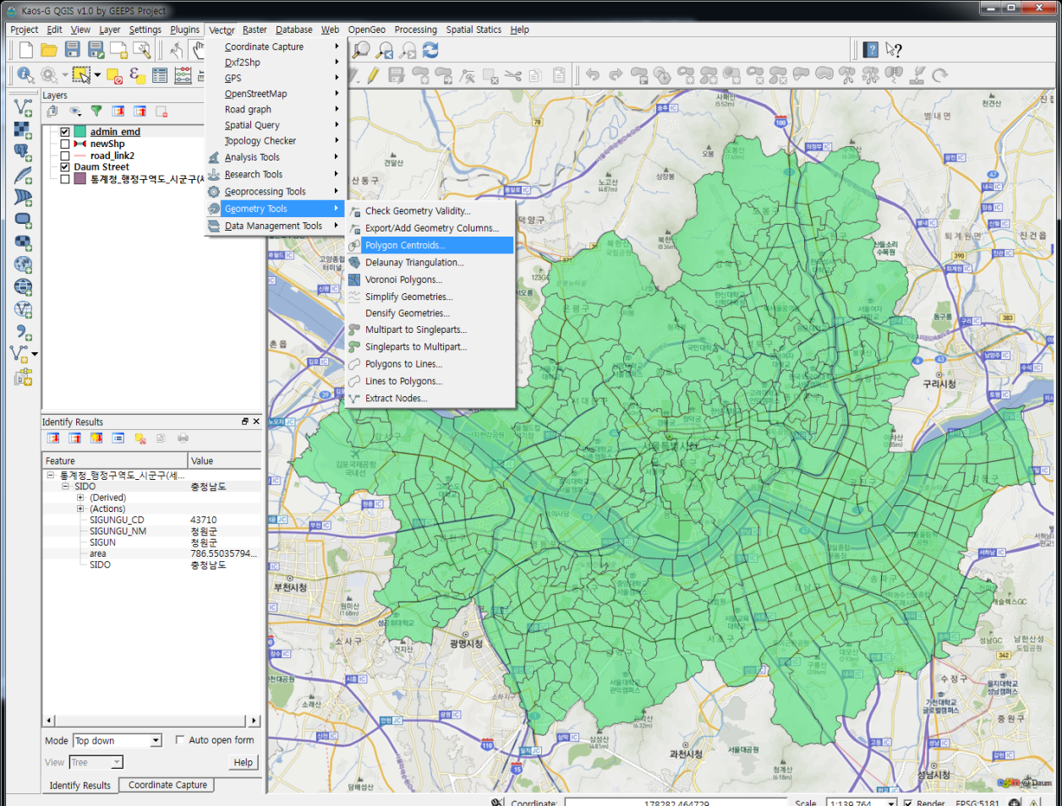
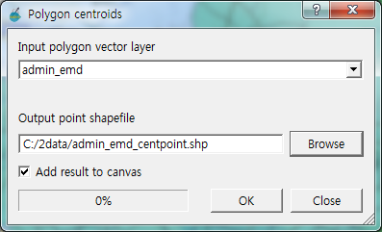
I. QGIS 프로세싱 기능 실습
(실습) 자주쓰는 Vector 기능
읍면동 피처의 중심점을 구하여, 중심점으로부터 가장 가까운 지하철역(subway_station)의 거리를 구하여 중심점 레이어 속성에 담아보자
① admin_emd 레이어를 TOC에 추가
② [Vector]-[Geometry Tools]-
[Polygon Centroids]
③ [Polygon Centroids] 대화상자에서
> Output point shapefile 지정
> ‘admin_emd_centpoint’로 지정

Slide 8
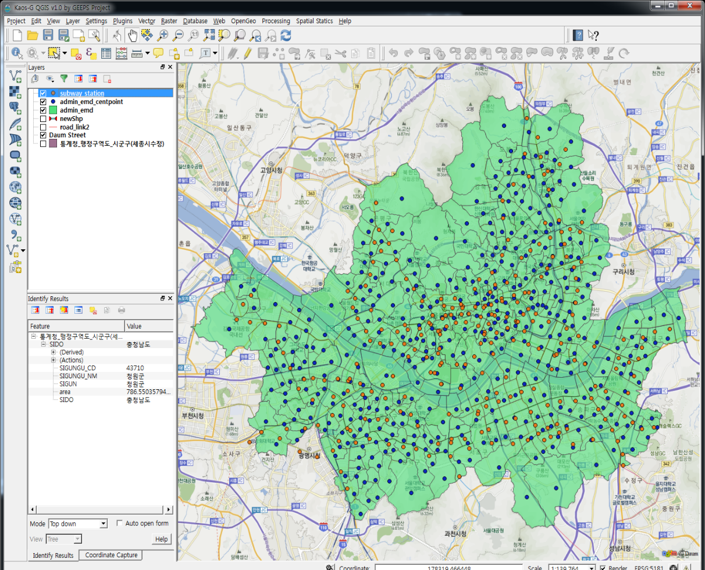
I. QGIS 프로세싱 기능 실습
(실습) 자주쓰는 Vector 기능
읍면동 피처의 중심점을 구하여, 중심점으로부터 가장 가까운 지하철역(subway_station)의 거리를 구하여 중심점 레이어 속성에 담아보자
④ admin_emd_centpoint 레이어를 확인
⑤ subway_station레이어를 TOC에 추가

Slide 9
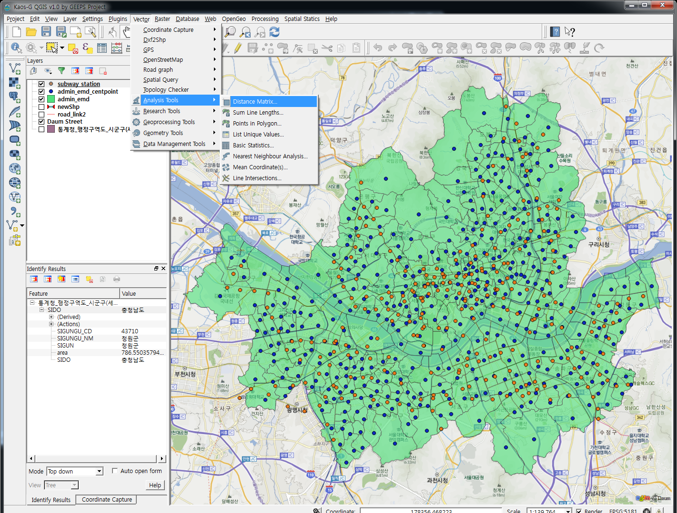
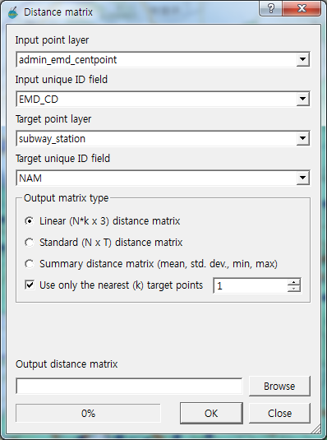
I. QGIS 프로세싱 기능 실습
(실습) 자주쓰는 Vector 기능
읍면동 피처의 중심점을 구하여, 중심점으로부터 가장 가까운 지하철역(subway_station)의 거리를 구하여 중심점 레이어 속성에 담아보자
⑤ [Vector]-[Analysis Tools]-
[Distance Matrix..] 실행
⑥ [Distance Matrix..] 대화상자 설정
>Input unique ID field 설정
>Target point layer 설정
>Target unique ID field 설정
>Use only the nearest target point 1
지정
>[ok]

Slide 10
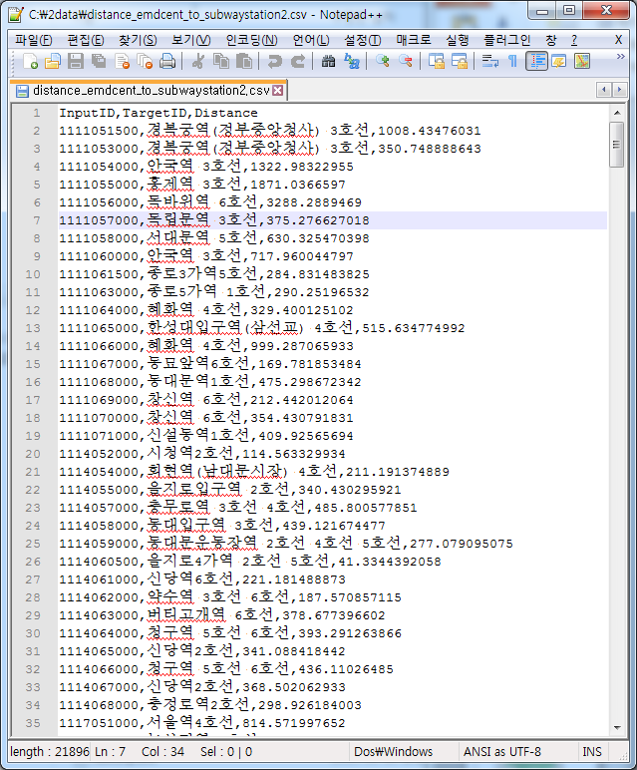
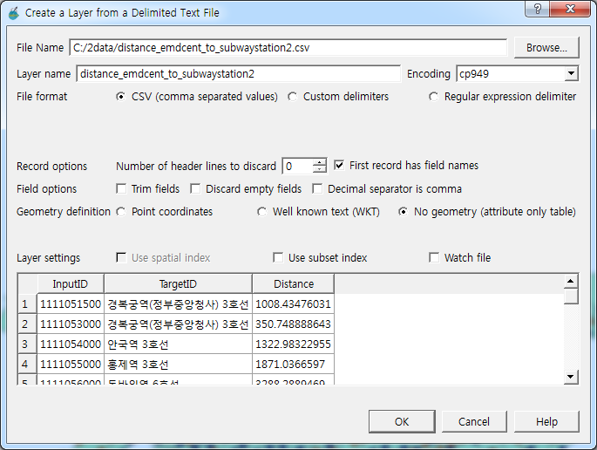
I. QGIS 프로세싱 기능 실습
(실습) 자주쓰는 Vector 기능
읍면동 피처의 중심점을 구하여, 중심점으로부터 가장 가까운 지하철역(subway_station)의 거리를 구하여 중심점 레이어 속성에 담아보자
⑦ 저장된 CSV 파일을 텍스트 편집기로 확인
⑧ [Layer] -> [Add Delimited Layer]를 통해 저장된 CSV파일을 로드
UTF-8

Slide 11
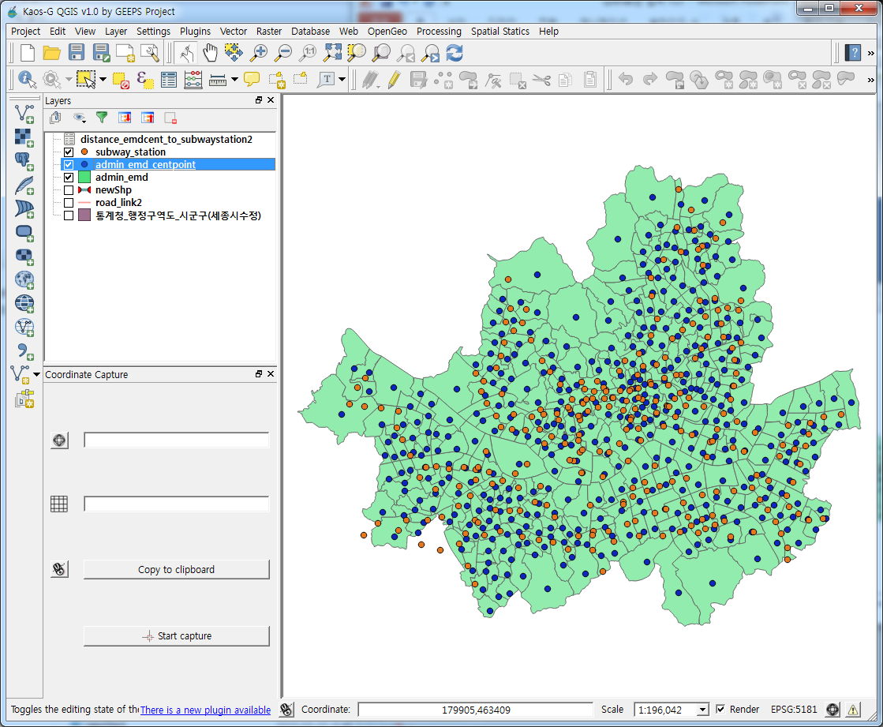
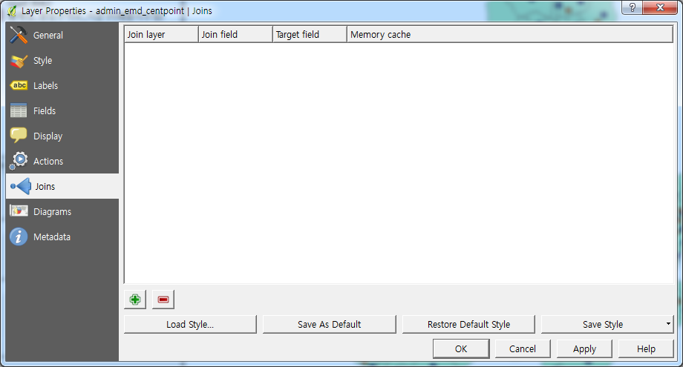
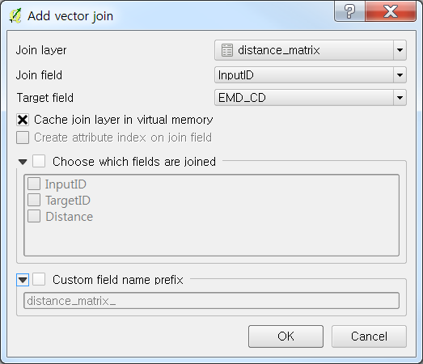
I. QGIS 프로세싱 기능 실습
(실습) 자주쓰는 Vector 기능
읍면동 피처의 중심점을 구하여, 중심점으로부터 가장 가까운 지하철역(subway_station)의 거리를 구하여 중심점 레이어 속성에 담아보자
⑨ TOC에서 CSV파일 로드 확인 후
⑩ admin_emd_centpoint 레이어에 CSV 파일을 Join 걸기

Slide 12

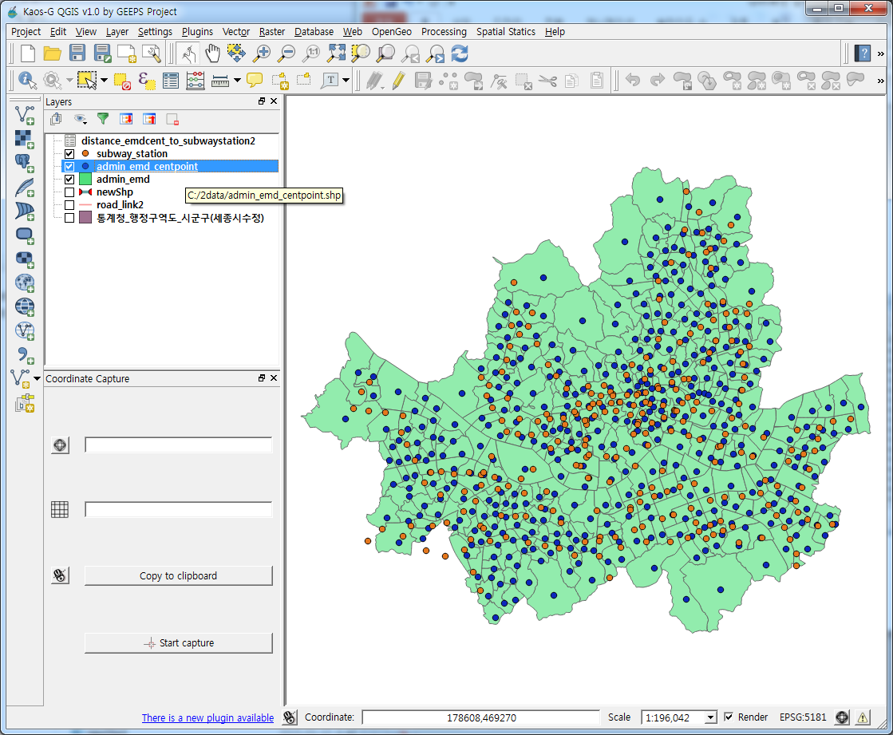
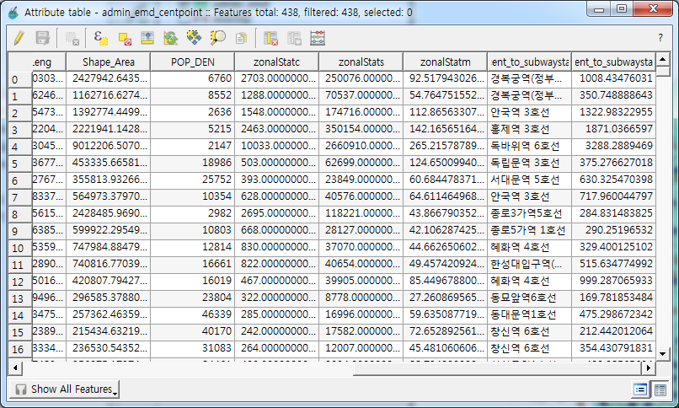
I. QGIS 프로세싱 기능 실습
(실습) 자주쓰는 Vector 기능
읍면동 피처의 중심점을 구하여, 중심점으로부터 가장 가까운 지하철역(subway_station)의 거리를 구하여 중심점 레이어 속성에 담아보자
⑪ admin_emd_centpoint 레이어의 속성을 열어 가장 가까운 지하철 역의 이름과 거리를 확인

Slide 13
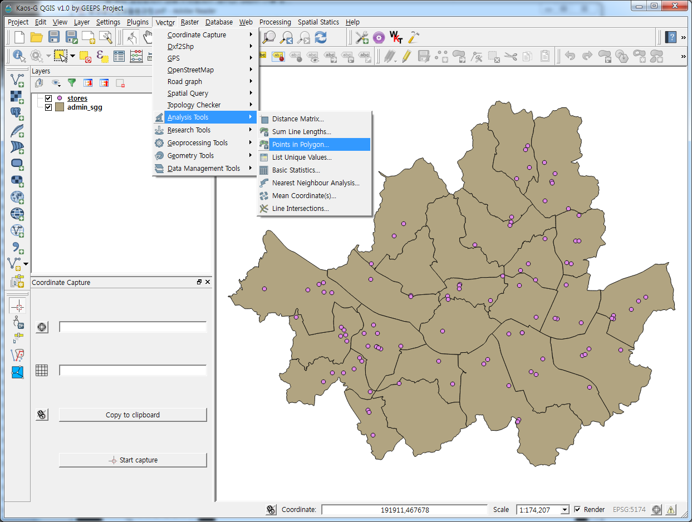
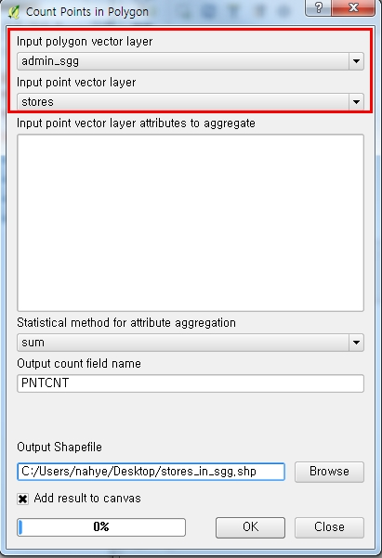
I. QGIS 프로세싱 기능 실습
(실습 1) 공간 질의
서울시내 백화점 및 대형마트 (store.shp)의 구별 개수 구하기
① ‘Seoul’ 폴더에서 stores 와 admin_sgg 열기
② [Vector]-[Analysis Tools]-[Points in Polygon] 선택
③ [Points in Polygon] 대화상자 열기
> Input polygon vector layer 확인
> Input point vector layer 확인
> Output count field name 컬럼명 확인

Slide 14
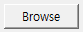
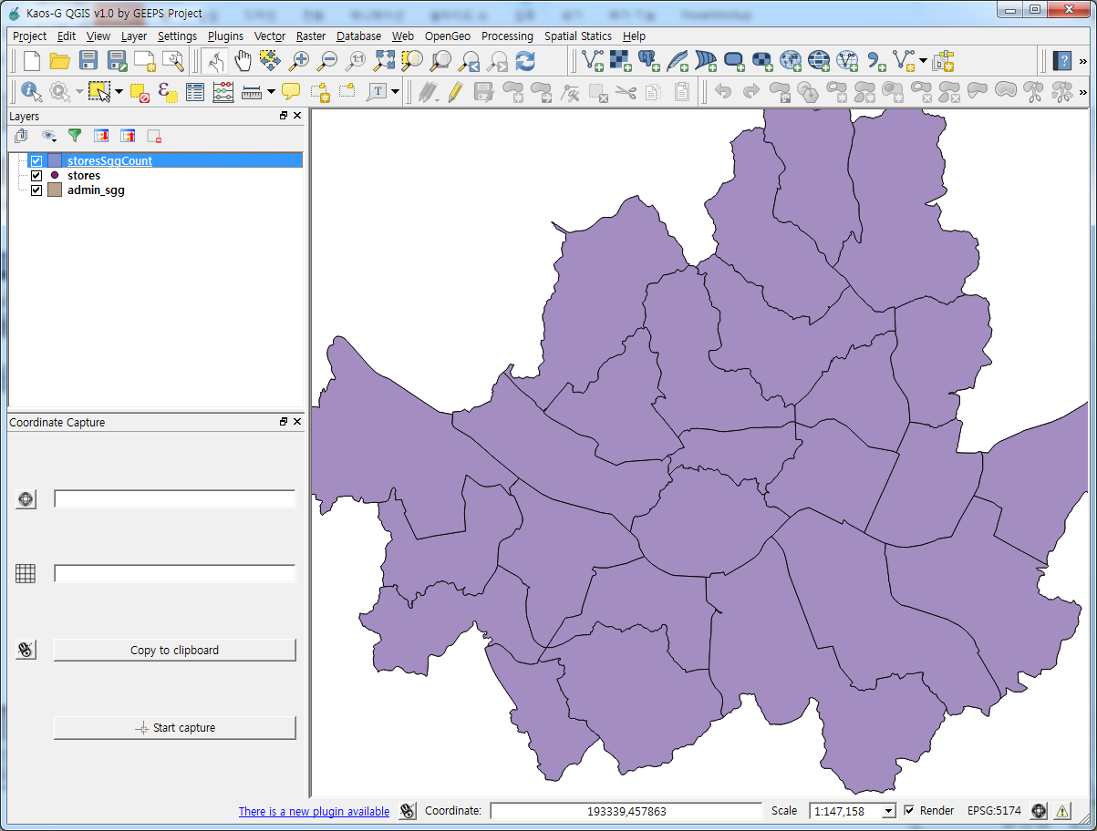
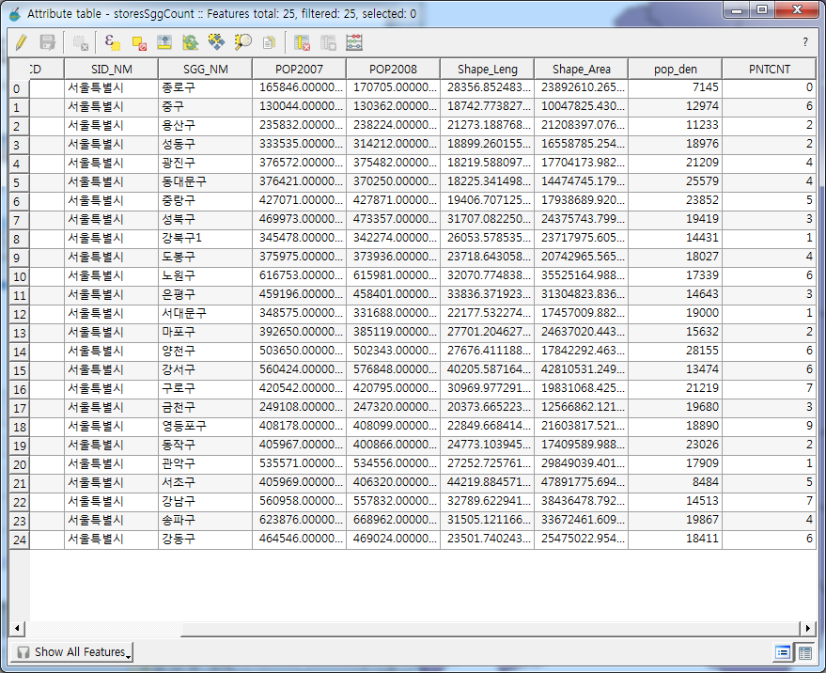
I. QGIS 프로세싱 기능 실습
(실습 1) 공간 질의
서울시내 백화점 및 대형마트 (store.shp)의 구별 개수 구하기
④ 버튼을 통해 생성될 shp파일의 저장 경로와 파일명 지정 (stores_in_sgg)
⑤ 다른 옵션은 확인만 하고 [OK] 실행
>생성된 레이어는 TOC에 추가
⑥ 지도상에서 결과 레이어의 속성 값 확인
> PNTCNT 컬럼 생성 확인

Slide 15
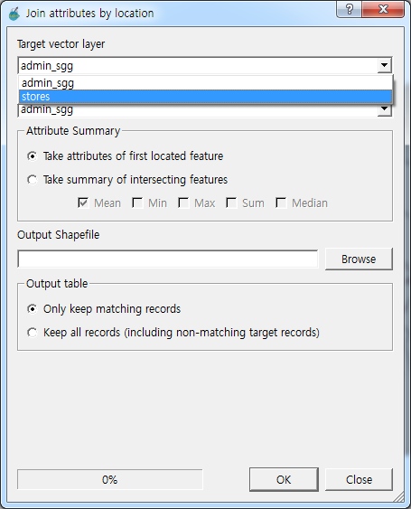
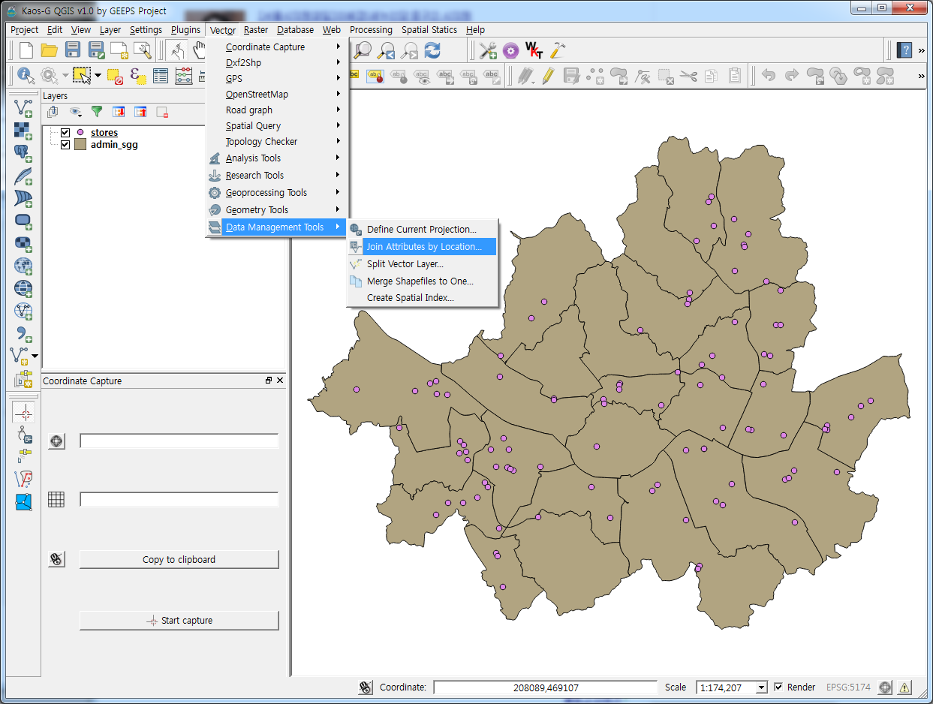
I. QGIS 프로세싱 기능 실습
(실습 2) 공간 질의
서울시내 백화점 및 대형마트 (store.shp) 위치의 구(시군구) 명칭 구하기
① ‘Seoul’ 폴더에서 stores 와 admin_sgg 열기
② [Vector]-[Data Management Tools]-[Join Attributes by Location] 선택
③ [Join Attributes by Location] 대화상자 열기

Slide 16
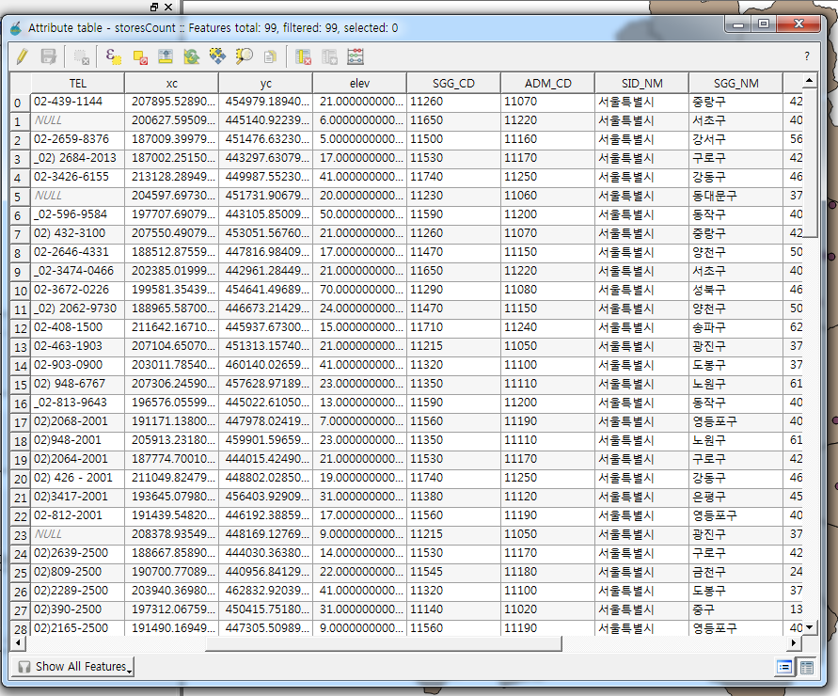
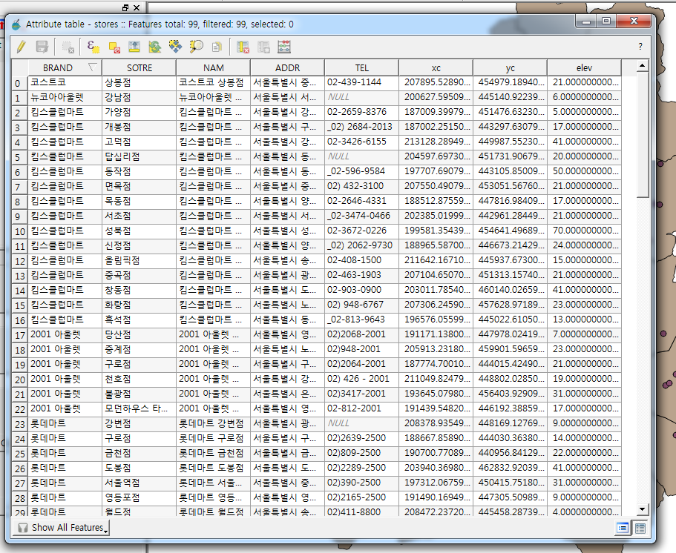
I. QGIS 프로세싱 기능 실습
(실습 2) 공간 질의
서울시내 백화점 및 대형마트 (store.shp) 위치의 구(시군구) 명칭 구하기
④ 버튼을 통해 생성될 shp파일의 저장 경로와 파일명 지정 (stores_count)
⑤ 다른 옵션은 확인만 하고 [OK] 실행
>생성된 레이어는 TOC에 추가
⑥ 지도상에서 결과 레이어의 속성 값 확인
기존 stores레이어의 속성 창
신규 생성한 stores_count레이어의 속성 창

Slide 17
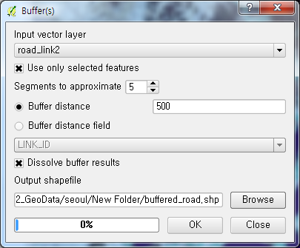
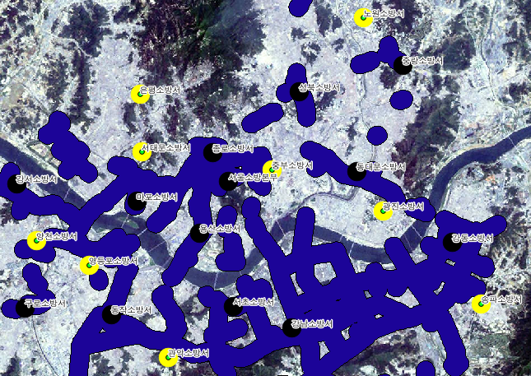
I. QGIS 프로세싱 기능 실습
(실습 3) 공간 질의
8차선 이상 도로로부터 직선거리 500m 이상 떨어져 있는 소방서 찾기
① ‘Seoul’ 폴더에서 road_link2와 firestation 열기, Active Layer는 road_link2 선택
② 도구모음에서 (속성 테이블 보기) 클릭 후 (질의를 통한 피처 선택) 선택
③ 8차선 이상 도로 확인 : Expression으로 “LANES” >= 8 선택 후 Map에서 8차선 이상 도로 확인
④ 직선거리 500m 영역 만들기 : [Vector] -> [Geoprocessing Tools] -> [Buffer]를 실행
> Input vector layer : road_link2
> Use only selected features 선택
> Buffer distance : 500
> Dissolve buffer results 선택
> 저장명칭은 [buffered_road.shp] 으로
설정 후 버퍼 실행
> TOC에 결과를 지도에서 확인

Slide 18

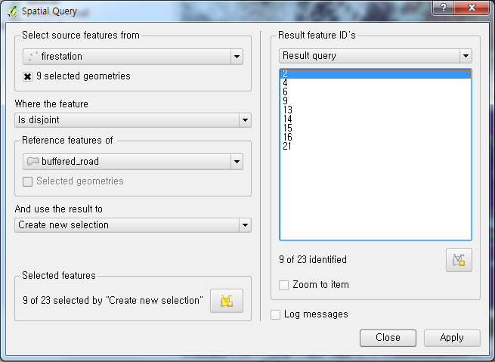
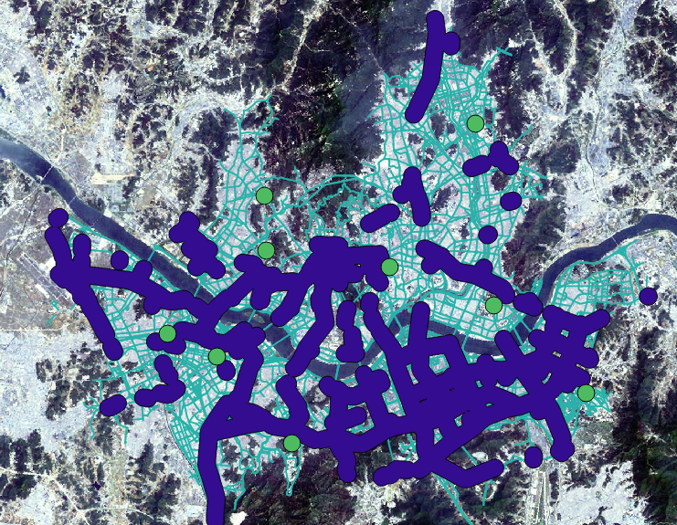
I. QGIS 프로세싱 기능 실습
(실습 3) 공간 질의
8차선 이상 도로로부터 직선거리 500m 이상 떨어져 있는 소방서 찾기
⑤ [buffered_road.shp]으로부터 떨어져 있는 소방서 찾기 : [Vector] -> [Spatial Query] -> [Spatial Query] 실행
> Select source features from : firestation (선택 할 피처는 소방서)
> Where the feature : Is disjoint (어떤 피처를 선택할지는 포함되지 않은…)
> Reference features of : buffered_road (공간적으로 참조되는 피처는 버퍼된 도로)
> [Apply] 버튼을 선택하여 공간 쿼리를 실행하여 선택된 소방서 확인
⑥ (Create layer with selected) 버튼을 선택하여 레이어로 생성

Slide 19
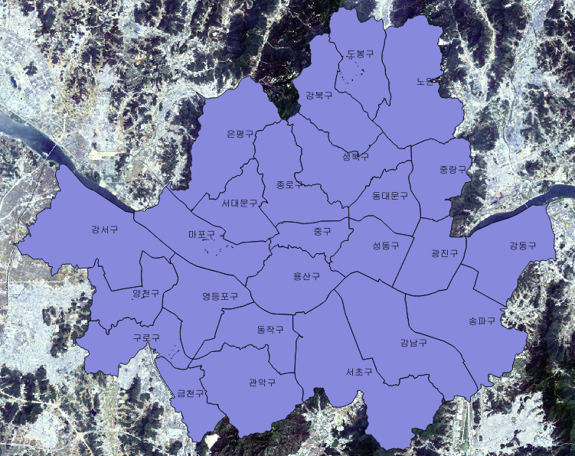
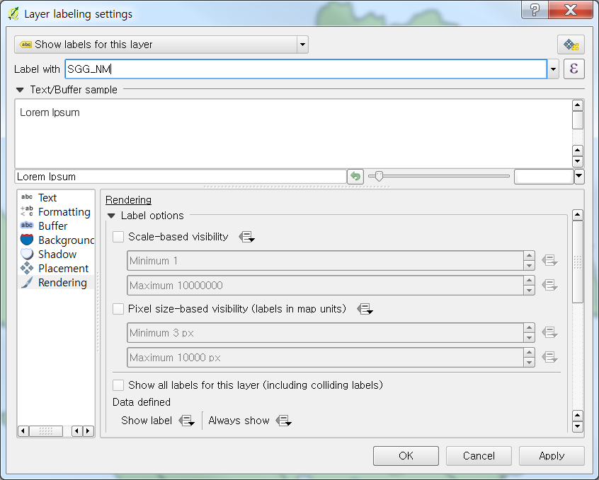
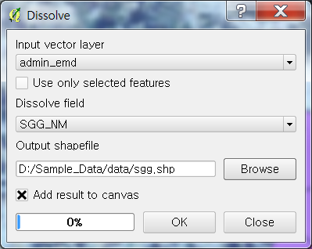
I. QGIS 프로세싱 기능 실습
(실습 4) 공간 질의 및 공간 프로세싱
동별로 되어 있는 SHP을 구별 정보로 재가공
① [admin_emd] 레이어를 활용하여 시군구 경계 레이어 생성
② [Vector] -> [Geoprocessing Tools] ->[Dissolve] 선택
③ ‘Dissolve’ 창에서 Input Vector Layer로 admin_emd 선택.
④ 이후 ‘Dissolve Field’로 ‘SGG_NM’ 선택. 결과 파일로 ‘admin_gu.shp’ 지정하고 [OK] 클릭
⑤ 결과 파일을 TOC에 로드하고 [Layer] -> [Labeling] 실행
⑥ 상단의 콤보박스를 [Show labels for this layer]로 선택하고 SGG_NM 설정, [OK] 클릭

Slide 20
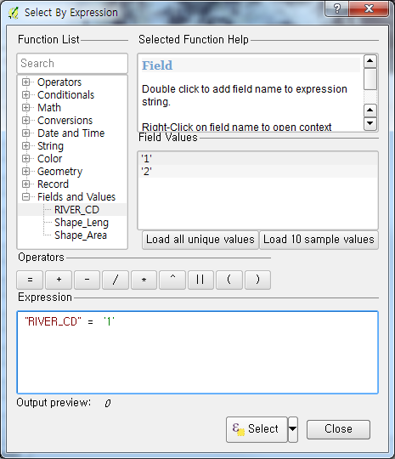
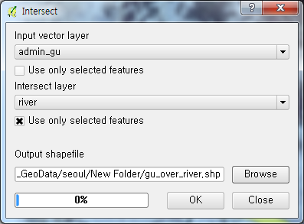
I. QGIS 프로세싱 기능 실습
(실습 5) 공간 질의 및 공간 프로세싱
한강의 본류(RIVER_CD = 1)를 포함하고 있는 구별 한강 면적 구하기
① ‘Seoul’ 폴더에서 admin_sgg, river 열기
② river에서 본류만 선택 : Open Attribute table ( ) -> Select features using an Expression ( ) -> Expression 으로 “RIVER_CD” = ‘1’ 설정 -> 선택 ( )
③ [Vector] -> [Geoprocessing Tools] -> [Intersect] 실행
> Input vector layer : admin_sgg
> Intersect layer : river
> Use only selected features 선택
> Output Shapefile : [gu_over_river.shp] 으로 지정
④ [OK] 버튼으로 Intersect를
실행하고 결과를 TOC에 추가

Slide 21
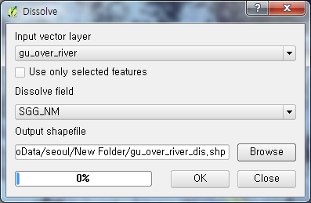
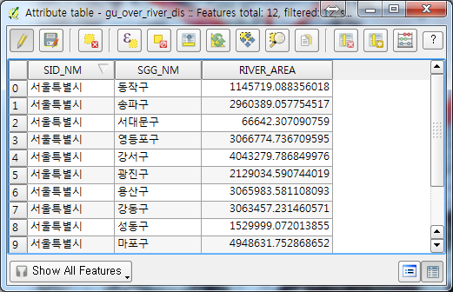
I. QGIS 프로세싱 기능 실습
(실습 5) 공간 질의 및 공간 프로세싱
한강의 본류(RIVER_CD = 1)를 포함하고 있는 구별 한강 면적 구하기
⑤ gu_over_river에서 같은 구를 하나로 병합 : [Vector] -> [Geoprocessing Tools] -> [Dissolve] 실행
> input vector layer : gu_over_river
> Dissolve field : [SGG_NM]
> Output shapefile : [gu_over_river_dissolve.shp] 으로 지정
⑥ [OK] 버튼으로 Dissolve를 실행하고 결과를 TOC에 추가
⑦ gu_over_river_dis 에서 Open Attribute table ( ) -> Toggle editing mode ( ) : 편집모드 시작
⑧ 필드삭제 ( ) 버튼을 선택하여 [SID_NM], [SGG_NM] 필드를 제외한 나머지 필드 모두 삭제
⑨ Open field calculator ( ) 버튼을 선택하여 한강의 면적 계산
> Create a new field
> Output field name : RIVER_AREA
> Output field type : Decimal number
> Output field width : 11 / Precision : 9
> Expression : $area
⑩ [OK] 버튼으로 면적을 계산 후 확인
⑪ 편집모드를 종료하면서 변경사항 저장

Slide 22
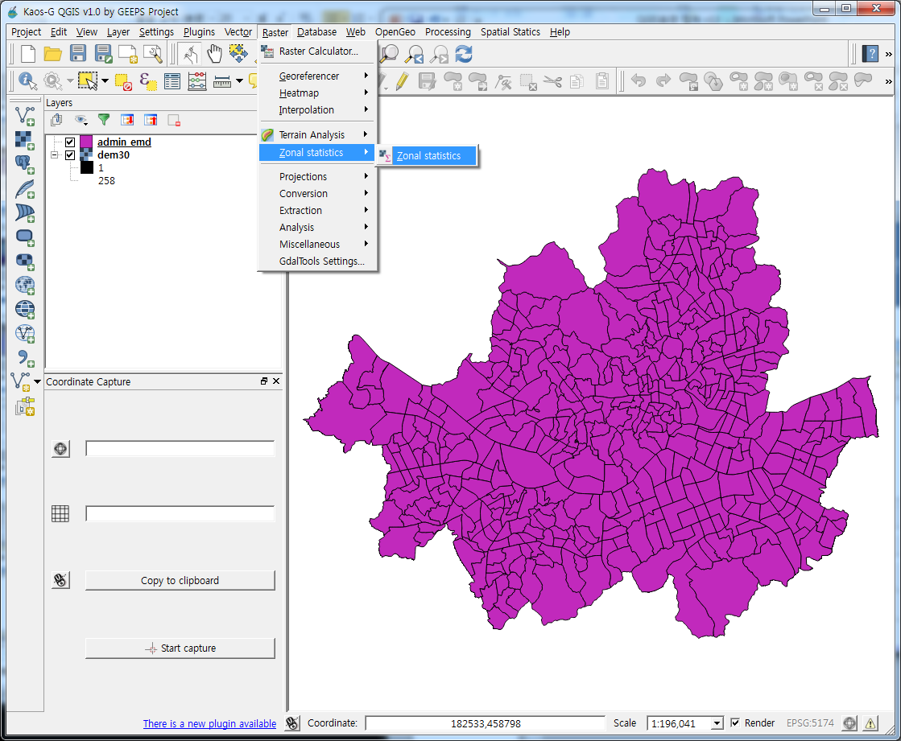
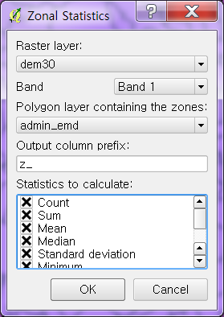
I. QGIS 프로세싱 기능 실습
(실습) 자주쓰는 Raster 기능 - 1
Zonal statistics을 활용하여 서울 읍면동 중 평균 고도가 가장 높은 동과 낮은 동을 구하고, 평균고도를 기준으로 5급간으로 구분된 단계 구분도를 만들어 보자
① admin_emd레이어와 dem30 레이어 TOC 추가
② [Raster]-[Zonal statistics] 선택
③ [Dialog] 입력
>Output column prefix ‘alti’ 입력
>Statistics to calculate 선택
>[ok]

Slide 23
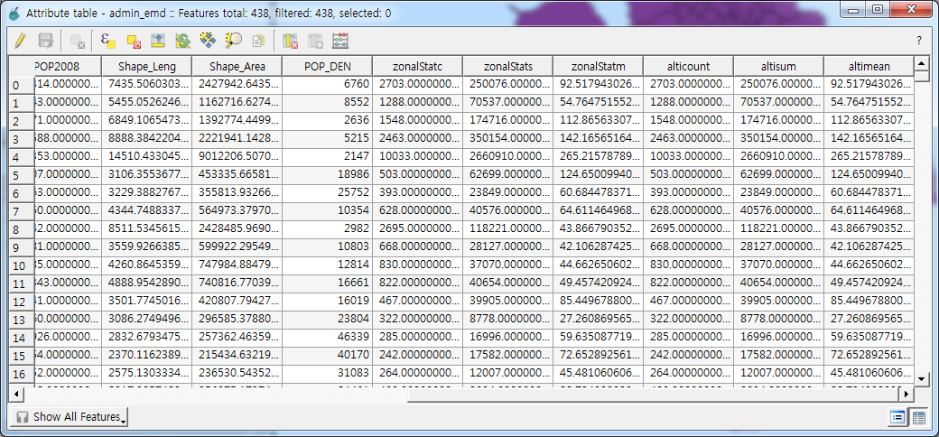
I. QGIS 프로세싱 기능 실습
(실습) 자주쓰는 Raster 기능 - 1
Zonal statistics을 활용하여 서울 읍면동 중 평균 고도가 가장 높은 동과 낮은 동을 구하고, 평균고도를 기준으로 5급간으로 구분된 단계 구분도를 만들어 보자
④ admin_emd레이어 속성을 열어 count, sum, mean 값이 저장된 컬럼 3개가 추가된 것을 확인
> 가장 높은 동 : 평창동, 가장 낮은 동 : 이촌제2동

Slide 24
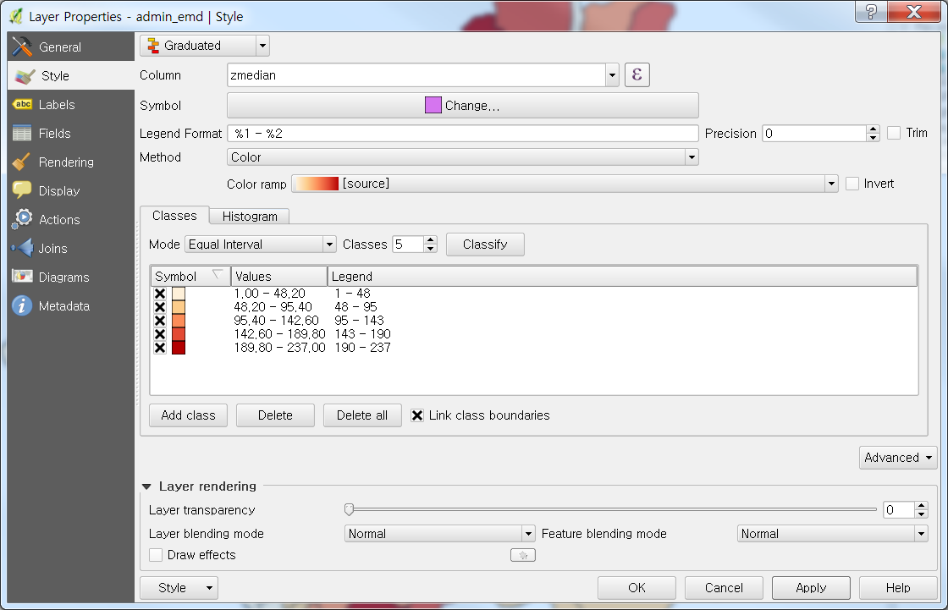
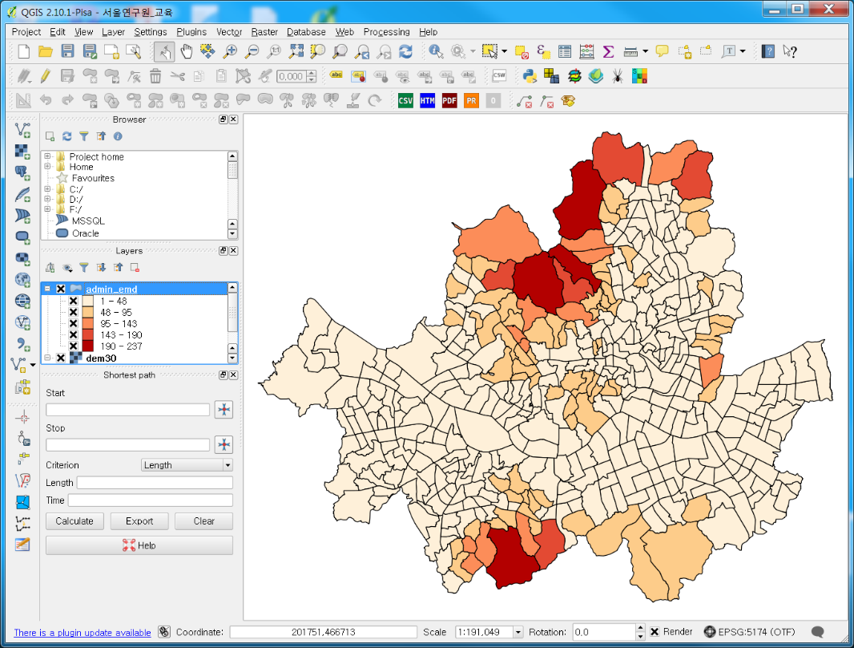
I. QGIS 프로세싱 기능 실습
(실습) 자주쓰는 Raster 기능 - 1
Zonal statistics을 활용하여 서울 읍면동 중 평균 고도가 가장 높은 동과 낮은 동을 구하고, 평균고도를 기준으로 5급간으로 구분된 단계 구분도를 만들어 보자
⑤ admin_emd레이어의 altimean 컬럼을 활용해 단계 구분도 제작

Slide 25
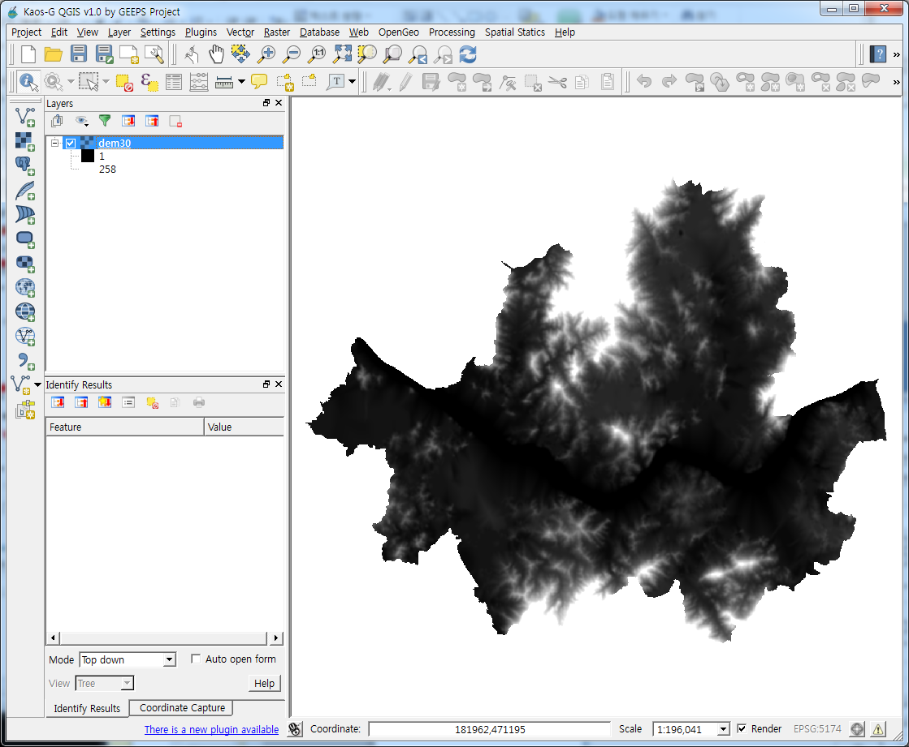
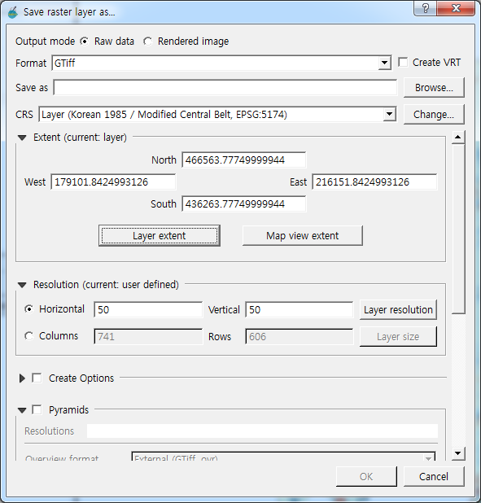
I. QGIS 프로세싱 기능 실습
(실습) 자주쓰는 Raster 기능 - 2
Raster Calculator를 활용하여 두 개의 DEM 자료로 부터 고도차를 구해보자
① Dem30 레이어를 [save as..] 하여 동일한 범위의 50m dem자료를 생성 (파일명:’dem50’)

Slide 26
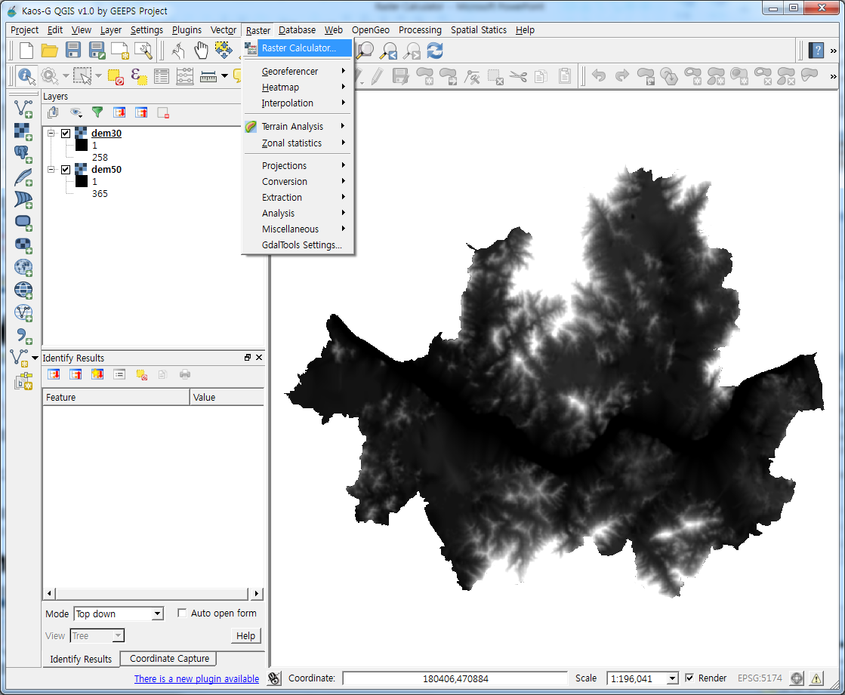
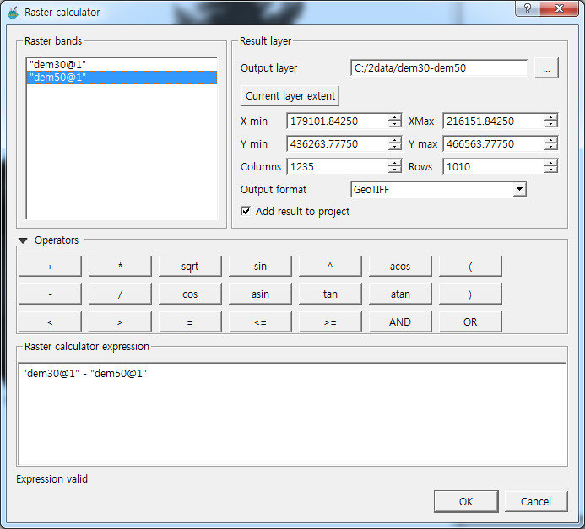
I. QGIS 프로세싱 기능 실습
(실습) 자주쓰는 Raster 기능 - 2
Raster Calculator를 활용하여 두 개의 DEM 자료로 부터 고도차를 구해보자
② dem50레이어를 추가한 뒤 [Raster]-[Raster Calculator] 실행
>Output 레이어 지정 및 연산식 입력

Slide 27
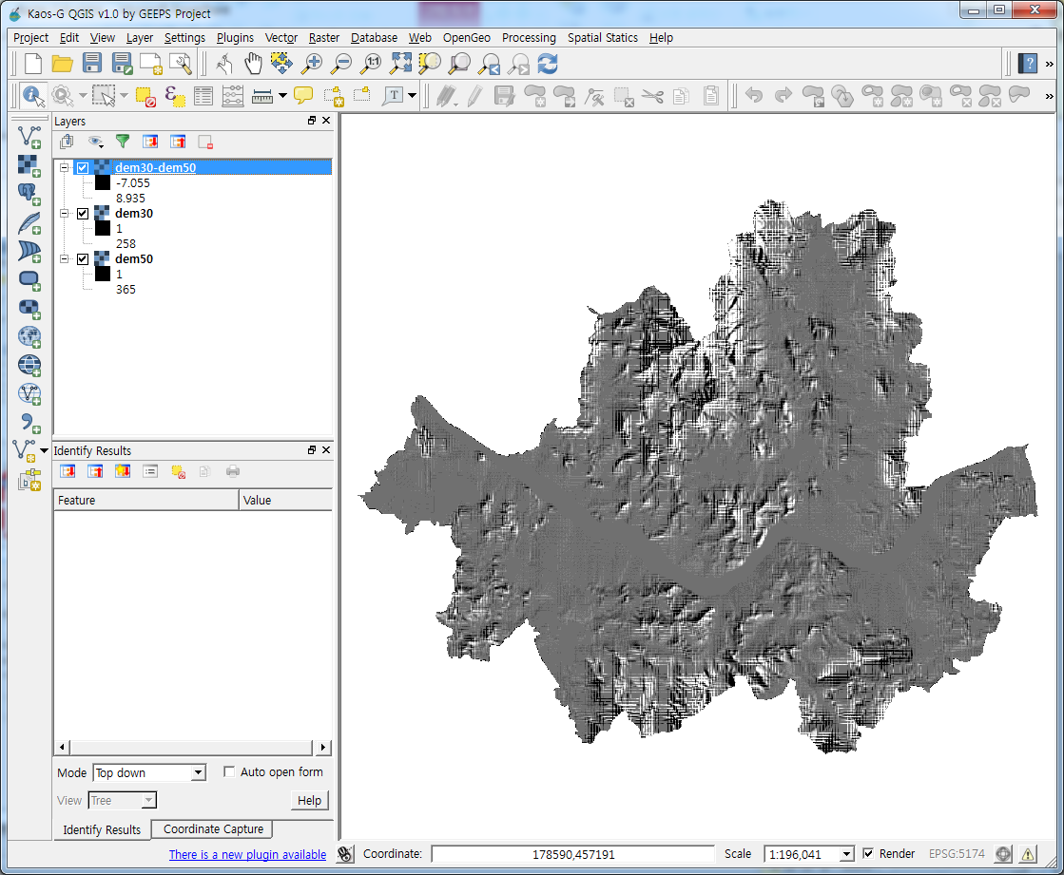
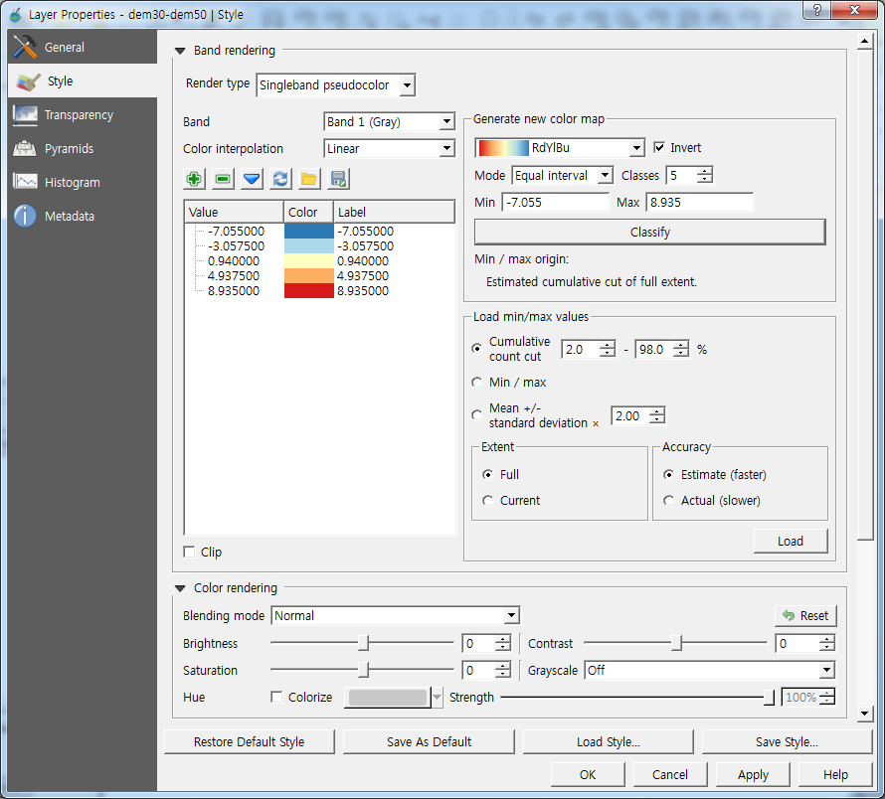
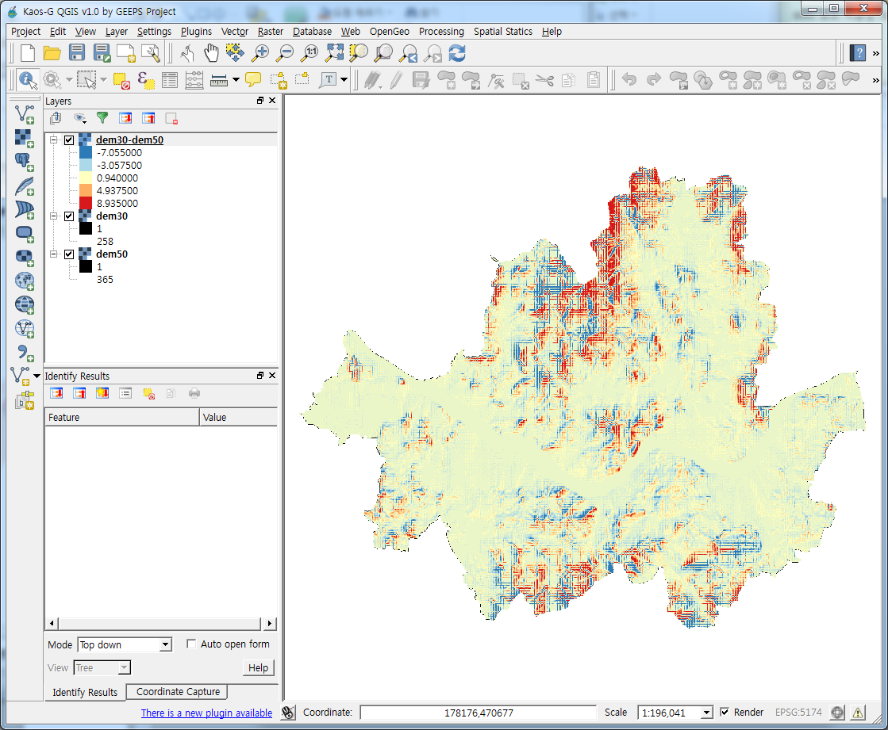
I. QGIS 프로세싱 기능 실습
(실습) 자주쓰는 Raster 기능 - 2
Raster Calculator를 활용하여 두 개의 DEM 자료로 부터 고도차를 구해보자
③ 결과값 확인 및 렌더링 조정 (5급간, 음의 값은 푸른색, 양의 값은 붉은색 계열로 설정)

Slide 28
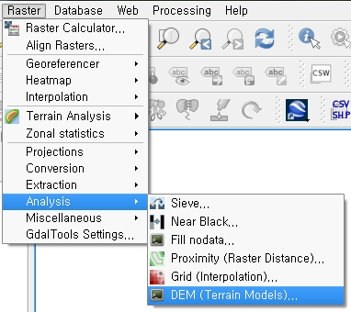


I. QGIS 프로세싱 기능 실습
(실습) 자주쓰는 Raster 기능 - 3
Raster Calculator를 활용하여 고도 40m 이하, 경사 5도 이하 지역 찾기
① dem30레이어, slope 레이어 TOC에 추가
> Slope data가 없을 경우, [Raster] -> [Analysis] -> [DEM(Terrain Models)…] 창 열기
> Output file: slope.tif
> Mode: Slope 선택하고 [OK] 버튼 누르기

Slide 29


I. QGIS 프로세싱 기능 실습
(실습) 자주쓰는 Raster 기능 - 3
Raster Calculator를 활용하여 고도 40m 이하, 경사 5도 이하 지역 찾기
② [Raster]-[Raster Calculator] 실행 하여 래스터 연산식 입력 후 결과값 확인
> "slope30@1" <= 5 AND "dem30@1" <= 40

Slide 30
II. 플러그인의 활용
- 일러두기 -
본 자료는 모두 Creative Commons License CC-BY-NC을 따릅니다.
본 교재에서는 교육의 편의상 Windows 32비트 기반의 QGIS 위주로 설명합니다.
본 교재에서 사용하는 이미지의 QGIS 버전은 최신 버전과 다를 수 있으나, 기능상 차이는 없습니다.
본 교재에서 사용하는 샘플 데이터 셋은 실제 정보와 다르므로 교육용 이외에는 사용할 수 없습니다.

Slide 31


II-1 TmsForKorea를 이용한 좌표계 판단
TmsForKorea
- 다양한 온라인 지도를 QGIS에서 사용할 수 있게 해 줌. 자료의 위치 검증에도 큰 도움
① [Plugins] -> [Manage and Install Plugins…] 선택
② “korea”로 검색 후 [Tms for Korea] 설치
③ Web – Tms for Korea – Daum Map – Daum Street
④ seoul/FCLTS_20160704.shp 불러오기 → 좌표계 정보가 없으므로 알아서 잘 불러오기
⑤ EPSG:5179로 좌표계 변경하여 위치가 잘 맞는지 확인

Slide 32



II-2 TableManager를 이용한 자료구조 변경
Table Manager
- Attribute 테이블의 필드를 추가/삭제/복사 하거나 필드의 순서를 변경하고, 필드의 명칭을 수정하는
등 속성 테이블에 대한 관리
① [Plugins] -> [Manage and Install Plugins…] 선택
② [Get more] 탭에서 “table”로 검색 후 [Table Manager] 설치
③ Active 레이어를 admin_emd로 선택하고, [Vector] -> [Table manager] -> [Table manager] 선택
④ Attribute 테이블의 필드에 대한 순서변경, Rename, Delete, Insert, Clone 이 가능하고 변경된 사항을 저장하거나, 다른 이름으로 저장 하는 등 속성 테이블의 관리가 용이함

Slide 33


II-3 Heatmap을 이용한 밀도지도
Heatmap Plugin (QGIS 2.0.1 기본 설치)
Point 레이어의 개수 또는 속성값을 통해 온도지도(HeatMap)을 생성
① ‘Seoul’ 폴더에서 [seoul_landprice] 열기 (데이터 출처 : 서울 열린 데이터 광장)
② [Raster] -> [Heatmap] -> [Heatmap] 실행
> Input point layer : seoul_landprice
> Output raster : [heatmap] 으로 저장
> Output format : GeoTIFF
> Radius : 1000 meters
> Advanced 체크 선택
> Use weight from field : [pricerate]
③ [OK] 를 선택하여 온도지도 생성
④ [heatmap]의 속성정보에서 스타일 변경

Slide 34


II-4 Profile을 이용한 지형분석
Profile Tool Plugin
DEM(Elevation Layer) 레이어 등 Raster 레이어를 활용하여 사용자가 선택한 구간(Line)의 종단면 그래프를 생성하는 플러그인
① [Plugins] -> [Manage and Install Plugins…] 선택
② [Get more] 탭에서 “Profile tool”로 검색 후 [Profile tool] 설치
③ [Plugins] -> [Profile Tool] -> [Terrain Profile] 실행

Slide 35


II-4 Profile을 이용한 지형분석
Profile Tool Plugin
④ TOC 에서 Active 레이어로 dem30을 선택
⑤ Profile Tool 창이 나타나면 종단면을 생성할 위치로 확대
⑥ 다시 [Plugins] -> [Profile Tool] -> [Terrain Profile]을 선택하면
마우스 포인터가 십자가로 변하고 종단면 생성을 위해 Map에
라인을 생성, 마지막으로 더블클릭하여 라인 생성을 마침
⑦ 생성된 종단면 그래프를 확인

Slide 36


II-4 Profile을 이용한 지형분석
Profile Tool Plugin
⑧ 샘플 데이터 중에서 road_link2 shp 파일을 로드
⑨ Profile Tool 창 Selection 옵션 Selected Polyline 으로 설정
⑩ 화면을 확대하여 road_link2 레이어의 피처를 선택하여, 선택한 피처에 따른 종단면 값을 획득

Slide 37


II-5 EasyCustomLabeling을 이용한 진보된 라벨링
EasyCustomLabeling Plugin
특정 레이어의 라벨을 별도의 레이어로 관리하여, 보다 편리한 라벨링 커스텀을 제공하는 플러그인
① [Plugins] -> [Manage and Install Plugins…] 선택
② [Get more] 탭에서 “EasyCustomLabeling”로 검색 후 [EasyCustomLabeling] 설치
③ 툴바에서 플러그인 설치 확인

Slide 38



II-5 EasyCustomLabeling을 이용한 진보된 라벨링
EasyCustomLabeling Plugin
④ 샘플 데이터 폴더 [seoul]의 admin_sgg레이어 TOC에 추가
⑤ TOC에서 admin_sgg 활성화한 후, [EasyCustomLabeling] 플러그인 실행
⑥ 플러그인 대화상자에서 ‘Labeling 대상 컬럼’ (SGG_NM) 지정
⑦ 좌표계는 원시 레이어 (admin_sgg)와 동일하게 설정

Slide 39



II-5 EasyCustomLabeling을 이용한 진보된 라벨링
EasyCustomLabeling Plugin
⑧ 추가된 라벨링 레이어와 툴바 메뉴의 활성화된 상태 확인
> 생성된 라벨링 레이어 (Label_admin_sgg)의 라벨링 설정 대화상자를 통해 라벨 속성 변경

Slide 40




II-5 EasyCustomLabeling을 이용한 진보된 라벨링
EasyCustomLabeling Plugin
⑨ 라벨 객체에 대한 편집 기능 수행
> 라벨 이동 도구를 통한 라벨의 위치 조정
> 라벨 보기/숨김 도구를 통한 라벨 표시 조정
> 라벨 핀 조정 도구를 통한 핀 조정

Slide 41


II-6 Qgis2threejs 3차원 시각화
3D visualization Plugin
DEM자료를 바탕으로 3D 웹화면으로 제공할 수 있는 플러그인
① [Plugins] -> [Manage and Install Plugins…] 선택
② [Get more] 탭에서 “QGIS2threejs”로 검색 후 [QGIS2threejs] 설치
③ 툴바에서 플러그인 설치 확인
> 메뉴바 [Web]-[QGIS2threejs]-[QGIS2threejs] 실행

Slide 42



II-6 Qgis2threejs 3차원 시각화
3D visualization Plugin
④ 샘플 데이터 폴더 [seoul_raster]의 dem30 레이어 TOC에 추가
⑤ dem30레이어의 스타일 속성을 변경하여, 렌더링 스타일 변경

Slide 43


II-6 Qgis2threejs 3차원 시각화
3D visualization Plugin
⑥ 플러그인 툴을 실행하여 대화상자 로드
⑦ Qgis2threejs 대화상자에서 [DEM Layer] 선택, [Resampling]옵션, [Display type], [Output HTML file path] 등을 설정한 뒤 [Run]으로 실행

Slide 44


II-7 Auto Trace를 이용한 자동 디지타이징
‘trace’ new feature geometry based on existing feature Plugin
- 기존에 존재하는 피처의 버텍스 정보를 따라 자동으로 디지타이징 지원하는 플러그인
① [Plugins] -> [Manage and Install Plugins…] 선택
② [Get more] 탭에서 “auto trace”로 검색 후 [Auto Trace] 설치
③ 툴바에서 플러그인 설치 확인 > [Plugins]-[AutoTrace]-[Help] 제공

Slide 45


II-7 Auto Trace를 이용한 자동 디지타이징
‘trace’ new feature geometry based on existing feature Plugin
④ 디지타이징 할 신규 폴리곤 레이어 autoTrace 생성 및 추가
⑤ 따라 그릴 기준 피처 추가 (admin_sid)

Slide 46


II-7 Auto Trace를 이용한 자동 디지타이징
‘trace’ new feature geometry based on existing feature Plugin
⑥ 따라 그리기 위한 스내핑 옵션 지정 (10~20 권장)
⑦ autoTrace 레이어 편집 시작
⑧ autoTrace 플러그인 버튼 클릭

Slide 47

II-7 Auto Trace를 이용한 자동 디지타이징
‘trace’ new feature geometry based on existing feature Plugin
⑨ 최초 클릭이후 shift 키를 누른 채로 드래그를 통해 trace하며 디지타이징
>마지막 클릭이후 오른쪽 클릭으로 종료
>Ctrl + Shift 키 입력시 반대편 영역 지정

Slide 48



II-8 Gearth View 플러그인
QGIS에서 작성한 지도를 손쉽게 바로 구글어스에 연동해주는 플러그인
[Plugins] -> [Manage and Install Plugins… ] -> [GEarthView] 설치하기
작성한 지도를 확인하고 (투명도 설정하는 것이 좋음), GEarthView() 아이콘을 누르면 바로 구글어스에 지도가 표현되는 것을 확인할 수 있음

